Slide 1
Control de Subestaciones Eléctricas y
Sistemas Auxiliares

Slide 2
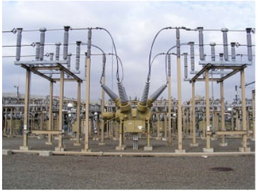
Sección 1
Protección por relé
1.1. Introducción
Como se indica en numerosas fuentes, incluido [1], cualquier condición anormal en los sistemas de transmisión y distribución eléctrica (por ejemplo, un cortocircuito) debe detenerse en el menor tiempo posible porque todos los componentes del sistema, es decir, los transformadores. los disyuntores, conductores de línea y barra, etc., están diseñados para valores normales de corrientes, que normalmente no superan los 3000 A, y tensiones nominales del sistema (26 kV, 230 kV, etc.). Al mismo tiempo, durante un cortocircuito, las corrientes de falla pueden ser de 40 000, 50 000, 60 000 A, y los voltajes pueden ser de 2 a 3 veces más altos de lo normal.
Fig. 1. Disyuntor exterior de 230 kV y 2000 A
Notes:
Sección 1
protección por relé
1.1. Introducción
Como se indica en numerosas fuentes, incluido [1], cualquier condición anormal en los sistemas de transmisión y distribución eléctrica (por ejemplo, un cortocircuito) debe detenerse en el menor tiempo posible porque todos los componentes del sistema, es decir, los transformadores. los disyuntores, conductores de línea y barra, etc., están diseñados para valores normales de corrientes, que normalmente no superan los 3000 A, y tensiones nominales del sistema (26 kV, 230 kV, etc.). Al mismo tiempo, durante un cortocircuito, las corrientes de falla pueden ser de 40 000, 50 000, 60 000 A, y los voltajes pueden ser de 2 a 3 veces más altos de lo normal.

Slide 3
Si estas corrientes y voltajes excesivos persisten en el sistema por un tiempo significativo, resultarán en daños al equipo y peligro para el personal del sistema de energía y el público en general.
Es por eso que cualquier falla en el sistema de energía debe aislarse casi de inmediato (generalmente, se hace en una fracción de segundo). Este aislamiento en la mayoría de los casos se realiza mediante dispositivos llamados "disyuntores" que se tratan con mayor detalle en numerosas fuentes, incluido [1].
La misión de los interruptores automáticos es la interrupción de la carga y la corriente nominal de cortocircuito para la protección del circuito. En la Fig. 1 se muestra un ejemplo de un disyuntor.
Notes:
Si estas corrientes y voltajes excesivos persisten en el sistema por un tiempo significativo, resultarán en daños al equipo y peligro para el personal del sistema de energía y el público en general.
Es por eso que cualquier falla en el sistema de energía debe aislarse casi de inmediato (generalmente, se hace en una fracción de segundo). Este aislamiento en la mayoría de los casos se realiza mediante dispositivos llamados "disyuntores" que se tratan con mayor detalle en numerosas fuentes, incluido [1].
La misión de los interruptores automáticos es la interrupción de la carga y la corriente nominal de cortocircuito para la protección del circuito. En la Fig. 1 se muestra un ejemplo de un disyuntor.

Slide 4
Funcionalmente, cualquier interruptor funciona de manera similar a los instalados en una caja de interruptores que tiene en casa (en su garaje, por ejemplo). Si enchufa en su casa una unidad de aire acondicionado de 30 A en un receptáculo de 20 A, el cableado de su casa puede incendiarse a menos que se abra un interruptor en una caja de interruptores asociada con ese receptáculo (o podemos decir "disparos"). Lo mismo ocurrirá con un interruptor de 230 kV que se muestra en la Fig. 1: si un circuito protegido por este interruptor tiene una falla, un interruptor disparará interrumpiendo el circuito y una corriente de falla. Lo que se debe teneren cuenta es que el interruptor por sí solo no sabe cuándo abrir; requiere un sistema de control adicional que analice continuamente los valores del sistema de potencia (p. ej., corrientes y voltajes) y cuando detecte una condición anormal ordenará que se dispare un interruptor. Este sistema de control se llama "protección por relé".
1.2. Filosofía de protección por relé
Comencemos con la descripción general de una filosofía de protección por relé. Su misión es la detección de condiciones anormales en el sistema de potencia, resultando en las siguientes acciones:
• Alarma
• Aislamiento de una parte defectuosa del sistema a través de la operación de dispositivos de interrupción de circuitos
Cualquier sistema de protección por relé debe cumplir con los siguientes criterios:
• Sensibilidad: capacidad de detectar todas las condiciones anormales, cuyo sistema está diseñado para detectar
• Selectividad: capacidad para iniciar el aislamiento de solo la parte defectuosa del sistema de energía
• Confiabilidad: capacidad de operar con fallas o operaciones incorrectas mínimas
• Eficacia económica: capacidad para cumplir con todas las funciones necesarias a un costo mínimo
• Redundancia mejorada: aplicación de sistemas de relés primarios y de respaldo para equipos importantes
Notes:
Funcionalmente, cualquier interruptor funciona de manera similar a los instalados en una caja de interruptores que tiene en casa (en su garaje, por ejemplo). Si enchufa en su casa una unidad de aire acondicionado de 30 A en un receptáculo de 20 A, el cableado de su casa puede incendiarse a menos que se abra un interruptor en una caja de interruptores asociada con ese receptáculo (o podemos decir "disparos"). Lo mismo ocurrirá con un interruptor de 230 kV que se muestra en la Fig. 1: si un circuito protegido por este interruptor tiene una falla, un interruptor disparará interrumpiendo el circuito y una corriente de falla. Lo que se debe teneren cuenta es que el interruptor por sí solo no sabe cuándo abrir; requiere un sistema de control adicional que analice continuamente los valores del sistema de potencia (p. ej., corrientes y voltajes) y cuando detecte una condición anormal ordenará que se dispare un interruptor. Este sistema de control se llama "protección por relé".
1.2. Filosofía de protección por relé
Comencemos con la descripción general de una filosofía de protección por relé. Su misión es la detección de condiciones anormales en el sistema de potencia, resultando en las siguientes acciones:
• Alarma
• Aislamiento de una parte defectuosa del sistema a través de la operación de dispositivos de interrupción de circuitos
Cualquier sistema de protección por relé debe cumplir con los siguientes criterios:
• Sensibilidad: capacidad de detectar todas las condiciones anormales, cuyo sistema está diseñado para detectar
• Selectividad: capacidad para iniciar el aislamiento de solo la parte defectuosa del sistema de energía
• Confiabilidad: capacidad de operar con fallas o operaciones incorrectas mínimas
• Eficacia económica: capacidad para cumplir con todas las funciones necesarias a un costo mínimo
• Redundancia mejorada: aplicación de sistemas de relés primarios y de respaldo para equipos importantes

Slide 5
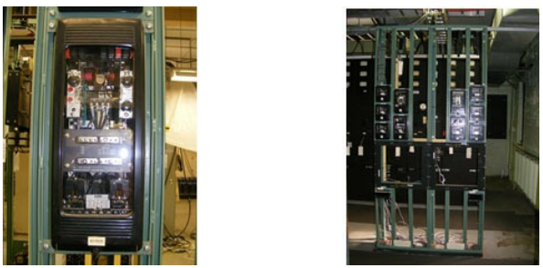
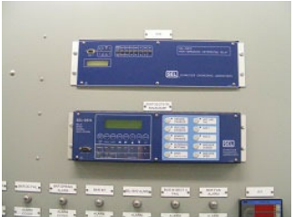
1.3. Los componentes principales de los sistemas de relés
Los siguientes son los componentes principales de los sistemas de relés:
• Relés
• Interruptores de control y prueba
• Transformadores auxiliares
• Bloques de terminales
• Cableado y cableado
El relé es un dispositivo que recibe información de los transformadores de instrumentos sobre los valores del sistema de energía (principalmente corrientes y voltajes), lo monitorea y actúa cuando los valores se desvían de los valores predeterminados originalmente (los llamados ajustes). Por ejemplo, el relé de sobrecorriente monitoreará la corriente en el circuito que está protegiendo y actuará si un valor de esta corriente supera el ajuste. El relé de bajo voltaje monitoreará el voltaje y actuará cuando el voltaje sea más bajo que el ajuste.
Los siguientes son los principales tipos de relés:
• Electromecánica
• Microprocesador
Se pueden instalar en:
• Bastidores de relés
• Paneles de relés
Como ejemplos, la Fig. 2 muestra relés electromecánicos instalados enbastidores de relés, y la Fig. 3 muestra los relés del microprocesador instalados en el panel.
Fig. 2. Ejemplos de relés electromecánicos instalados en Bastidores de relés
Fig. 3. Relés de microprocesador instalados en el panel
Notes:
1.3. Los componentes principales de los sistemas de relés
Los siguientes son los componentes principales de los sistemas de relés:
• Relés
• Interruptores de control y prueba
• Transformadores auxiliares
• Bloques de terminales
• Cableado y cableado
El relé es un dispositivo que recibe información de los transformadores de instrumentos sobre los valores del sistema de energía (principalmente corrientes y voltajes), lo monitorea y actúa cuando los valores se desvían de los valores predeterminados originalmente (los llamados ajustes). Por ejemplo, el relé de sobrecorriente monitoreará la corriente en el circuito que está protegiendo y actuará si un valor de esta corriente supera el ajuste. El relé de bajo voltaje monitoreará el voltaje y actuará cuando el voltaje sea más bajo que el ajuste.
Los siguientes son los principales tipos de relés:
• Electromecánica
• Microprocesador
Se pueden instalar en:
• Bastidores de relés
• Paneles de relés
Como ejemplos, la Fig. 2 muestra relés electromecánicos instalados enbastidores de relés, y la Fig. 3 muestra los relés del microprocesador instalados en el panel.

Slide 6
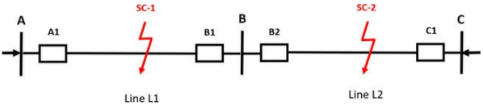
Existen numerosos tipos de esquemas de protección por relés, siendo los más populares:
• Protección contra la sobretensión
• Protección de distancia
• Protección diferencial:
– Protección diferencial de corriente– Protección diferencial de tensión
• Protección contra subtensión
• Proteccion al sobrevoltaje
• Protección de baja frecuencia
Consideremos algunos de estos esquemas en mayor detalle comenzando con el más simple.
1.4. Protección contra sobretensión
Su principio es la detección de un nivel de corriente superior a un valor predeterminado (ajuste de relé). Se pueden mencionar los siguientes tipos de protección contra sobrecorriente:
• Instantáneo
• Con retraso de tiempo
• Direccional: funciona cuando:
– La corriente medida es mayor que la configuración
– La energía fluye a través del elemento del sistema en una dirección determinada
• No direccional
Analicemos un razonamiento detrás de los diferentes tipos de protección contra sobrecorriente usando como ejemplo el sistema de energía que se muestra en la Fig. 4, que consta de dos (2) líneas, tres (3) subestaciones y cuatro (4) interruptores automáticos.
Figura 4. Ejemplo de Sistema de Potencia Protegido por Sobrecorriente
Notes:
Existen numerosos tipos de esquemas de protección por relés, siendo los más populares:
• Protección contra la sobretensión
• Protección de distancia
• Protección diferencial:
– Protección diferencial de corriente– Protección diferencial de tensión
• Protección contra subtensión
• Proteccion al sobrevoltaje
• Protección de baja frecuencia
Consideremos algunos de estos esquemas en mayor detalle comenzando con el más simple.
1.4. Protección contra sobretensión
Su principio es la detección de un nivel de corriente superior a un valor predeterminado (ajuste de relé). Se pueden mencionar los siguientes tipos de protección contra sobrecorriente:
• Instantáneo
• Con retraso de tiempo
• Direccional: funciona cuando:
– La corriente medida es mayor que la configuración
– La energía fluye a través del elemento del sistema en una dirección determinada
• No direccional
Analicemos un razonamiento detrás de los diferentes tipos de protección contra sobrecorriente usando como ejemplo el sistema de energía que se muestra en la Fig. 4, que consta de dos (2) líneas, tres (3) subestaciones y cuatro (4) interruptores automáticos.

Slide 7
Esquema de protección
El objetivo principal de una protección por relé elegida correctamente es desenergizar una parte fallada del sistema de potencia cuanto antes mejor, porque, como dijimos antes, tener una condición de falla en el sistema es perjudicial para el equipo e inseguro para el personal. Al mismo tiempo, queremos sacar de servicio la menor parte posible del sistema adyacente a la falla.para reducir el número de apagones de los clientes.
Dicho esto, consideremos una falla SC-1 en la línea L1 que conecta las subestaciones A y B. Obviamente, la mejor manera de desenergizar la falla es disparar el interruptor B1 en la subestación B y A1 en la subestación A, y lo queremos. ocurrir
instantáneamente (todavía puede tomar un par de ciclos para que un interruptor se abra físicamente, digamos, seis ciclos, lo que para un sistema de 60 Hz equivale a 0,1 s.).
Eso es todo lo que queremos que suceda. Sin embargo, el interruptor B2 en la subestación B verá la misma corriente que el interruptor B1 y, a menos que retrasemos su disparo, B2 se abrirá simultáneamente con B1, dejando fuera de servicio a toda la subestación B y a sus clientes, lo cual es inaceptable. Para que eso no suceda, un disparo del interruptor B2 por fallas en la Línea L1 debe retrasarse en comparación con el disparo del interruptor B1, por lo que B1 disparará primero y el esquema de protección abortará un disparo de B2, porque la falla no se alimenta desde la subestación B. ya no. Entonces, si un interruptor B1 tiene un tiempo de disparo de 0,1 s, el interruptor B2 debería tener un tiempo de disparo más largo
(por ejemplo, 0,3 s, por lo que el tiempo de retardo será de 0,2 s). Este retardo de tiempo lo proporcionará un temporizador, que es parte de un sistema de protección contra sobrecorriente.
Veamos qué sucederá con un interruptor C1 en la subestación C durante la falla SC-1 en una línea L1. El interruptor C1 verá la misma corriente de falla que un interruptor B1, y si no retrasamos su disparo, se disparará simultáneamente con B1 dejando fuera de servicio a una línea saludable L2 y a sus clientes, lo cual es inaceptable. Para que eso no suceda, un interruptor C1 debería tener un retardo de tiempo en comparación con B1, pero no es suficiente.
Notes:
Esquema de protección
El objetivo principal de una protección por relé elegida correctamente es desenergizar una parte fallada del sistema de potencia cuanto antes mejor, porque, como dijimos antes, tener una condición de falla en el sistema es perjudicial para el equipo e inseguro para el personal. Al mismo tiempo, queremos sacar de servicio la menor parte posible del sistema adyacente a la falla.para reducir el número de apagones de los clientes.
Dicho esto, consideremos una falla SC-1 en la línea L1 que conecta las subestaciones A y B. Obviamente, la mejor manera de desenergizar la falla es disparar el interruptor B1 en la subestación B y A1 en la subestación A, y lo queremos. ocurrir
instantáneamente (todavía puede tomar un par de ciclos para que un interruptor se abra físicamente, digamos, seis ciclos, lo que para un sistema de 60 Hz equivale a 0,1 s.).
Eso es todo lo que queremos que suceda. Sin embargo, el interruptor B2 en la subestación B verá la misma corriente que el interruptor B1 y, a menos que retrasemos su disparo, B2 se abrirá simultáneamente con B1, dejando fuera de servicio a toda la subestación B y a sus clientes, lo cual es inaceptable. Para que eso no suceda, un disparo del interruptor B2 por fallas en la Línea L1 debe retrasarse en comparación con el disparo del interruptor B1, por lo que B1 disparará primero y el esquema de protección abortará un disparo de B2, porque la falla no se alimenta desde la subestación B. ya no. Entonces, si un interruptor B1 tiene un tiempo de disparo de 0,1 s, el interruptor B2 debería tener un tiempo de disparo más largo
(por ejemplo, 0,3 s, por lo que el tiempo de retardo será de 0,2 s). Este retardo de tiempo lo proporcionará un temporizador, que es parte de un sistema de protección contra sobrecorriente.
Veamos qué sucederá con un interruptor C1 en la subestación C durante la falla SC-1 en una línea L1. El interruptor C1 verá la misma corriente de falla que un interruptor B1, y si no retrasamos su disparo, se disparará simultáneamente con B1 dejando fuera de servicio a una línea saludable L2 y a sus clientes, lo cual es inaceptable. Para que eso no suceda, un interruptor C1 debería tener un retardo de tiempo en comparación con B1, pero no es suficiente.

Slide 8
Si hay una falla en el bus de la subestación B (no se muestra), queremos que se abra el interruptor B2, pero no C1. Para eso, necesitamos que C1 tenga un retraso de tiempo en comparación con B2. Por lo tanto, si el tiempo de disparo de B2 es de 0,3 s, el C1 debería disparar en 0,5 s (tiempos de retardo de 0,2 s y 0,4 s en comparación con los tiempos de disparo de los interruptores B2 y B1 correspondientes).
Otra forma de proporcionar una selectividad para la operación de los interruptores B1 y B2 en este ejemplo es usar un esquema direccional, que diferencia la dirección del flujo de energía de la barra a la línea (permitida para disparar) de una dirección de flujo de la línea a el autobús (el viaje está bloqueado). En base a este principio, por ejemplo, para falla SC-1 en la línea L1, una protección direccional permitirá que solo dispare el interruptor B1, pero B2 permanecerá cerradodejando en servicio la subestación B, que es exactamente lo que queríamos que ocurriera.
Por lo tanto, ya no necesitamos retrasar el disparo de B2 en comparación con B1 por una falla SC-1.
Se puede realizar un análisis similar para una ubicación de falla SC-2. Los resultados para todas las protecciones con interruptor pueden resumirse:
El interruptor B1 tiene una apertura de protección de sobrecorriente direccional para SC-1 solo con un retardo de tiempo mínimo de 0,1 s.
El interruptor B2 tiene una apertura de protección de sobrecorriente direccional para SC-2 solo con un retardo de tiempo mínimo de 0,1 s.
El interruptor A1 tiene una protección de sobrecorriente no direccional que debe coordinarse con el disparo B2 para SC-2. Así, un tiempo de actuación de A1 para cualquier defecto (tanto SC-1 como SC-2) será de 0,3 s, incluyendo un retardo de 0,2 s respecto a B2.
El interruptor C1 tiene una protección contra sobrecorriente no direccional que debe coordinarse con el disparo B1 para SC-1. Así, un tiempo de actuación de C1 para cualquier falta (tanto SC-1 como SC-2) será de 0,3 s, incluyendo un retardo de 0,2 s respecto a B1.
Notes:
Si hay una falla en el bus de la subestación B (no se muestra), queremos que se abra el interruptor B2, pero no C1. Para eso, necesitamos que C1 tenga un retraso de tiempo en comparación con B2. Por lo tanto, si el tiempo de disparo de B2 es de 0,3 s, el C1 debería disparar en 0,5 s (tiempos de retardo de 0,2 s y 0,4 s en comparación con los tiempos de disparo de los interruptores B2 y B1 correspondientes).
Otra forma de proporcionar una selectividad para la operación de los interruptores B1 y B2 en este ejemplo es usar un esquema direccional, que diferencia la dirección del flujo de energía de la barra a la línea (permitida para disparar) de una dirección de flujo de la línea a el autobús (el viaje está bloqueado). En base a este principio, por ejemplo, para falla SC-1 en la línea L1, una protección direccional permitirá que solo dispare el interruptor B1, pero B2 permanecerá cerradodejando en servicio la subestación B, que es exactamente lo que queríamos que ocurriera.
Por lo tanto, ya no necesitamos retrasar el disparo de B2 en comparación con B1 por una falla SC-1.
Se puede realizar un análisis similar para una ubicación de falla SC-2. Los resultados para todas las protecciones con interruptor pueden resumirse:
1. El interruptor B1 tiene una apertura de protección de sobrecorriente direccional para SC-1 solo con un retardo de tiempo mínimo de 0,1 s.
2. El interruptor B2 tiene una apertura de protección de sobrecorriente direccional para SC-2 solo con un retardo de tiempo mínimo de 0,1 s.
3. El interruptor A1 tiene una protección de sobrecorriente no direccional que debe coordinarse con el disparo B2 para SC-2. Así, un tiempo de actuación de A1 para cualquier defecto (tanto SC-1 como SC-2) será de 0,3 s, incluyendo un retardo de
0,2 s respecto a B2.
4. El interruptor C1 tiene una protección contra sobrecorriente no direccional que debe coordinarse con el disparo B1 para SC-1. Así, un tiempo de actuación de C1 para cualquier falta (tanto SC-1 como SC-2) será de 0,3 s, incluyendo un retardo de
0,2 s respecto a B1.

Slide 9
Como resultado de los esquemas de protección por relé elegidos para todos los interruptores en la Fig. 4, para una falla SC-1, solo se dispararán los interruptores A1 y B1 y para una falla SC-2 solo los interruptores B2 y C1, que cumple tanto la selectividad como la criterios de sensibilidad. Quiero volver a enfatizar que el disparo de los interruptores B1 y B2 en un esquema de protección de sobrecorriente direccional es instantáneo en lo que respecta a la operación del sistema de protección por relé (los interruptores recibirán una orden de disparo de inmediato). El retardo de 0,1 s cubre el tiempo que tarda el mecanismo del interruptor en abrir sus contactos.
Si bien la protección contra sobrecorriente puede parecer complicada, en realidad no lo es. El problema es la acumulación de retardos de tiempo para los sistemas de potencia que tienen mucho más de dos líneas conectadas en serie, como lo teníamos en la Fig. 4.
Entonces, si necesitamos coordinar, por ejemplo, una protección de 10 interruptores en lugar de dos, el interruptor más lento puede tener un tiempo de retardo significativo para su disparo, lo que puede ser inaceptable, porque como dijimos antes, queremos aislar una parte fallada del sistema casi de inmediato.Debido a este problema, rara vez se usa una protección contra sobrecorriente solo en los sistemas de energía; puede servir como respaldo para esquemas de retransmisión mucho más avanzados. Sin embargo, todavía se usa mucho en instalaciones residenciales y pequeñas industrias. La protección contra sobrecorriente más simple se puede encontrar instalada en los interruptores de baja tensión que todos tenemos dentro de nuestras casas.
Notes:
Como resultado de los esquemas de protección por relé elegidos para todos los interruptores en la Fig. 4, para una falla SC-1, solo se dispararán los interruptores A1 y B1 y para una falla SC-2 solo los interruptores B2 y C1, que cumple tanto la selectividad como la criterios de sensibilidad. Quiero volver a enfatizar que el disparo de los interruptores B1 y B2 en un esquema de protección de sobrecorriente direccional es instantáneo en lo que respecta a la operación del sistema de protección por relé (los interruptores recibirán una orden de disparo de inmediato). El retardo de 0,1 s cubre el tiempo que tarda el mecanismo del interruptor en abrir sus contactos.
Si bien la protección contra sobrecorriente puede parecer complicada, en realidad no lo es. El problema es la acumulación de retardos de tiempo para los sistemas de potencia que tienen mucho más de dos líneas conectadas en serie, como lo teníamos en la Fig. 4.
Entonces, si necesitamos coordinar, por ejemplo, una protección de 10 interruptores en lugar de dos, el interruptor más lento puede tener un tiempo de retardo significativo para su disparo, lo que puede ser inaceptable, porque como dijimos antes, queremos aislar una parte fallada del sistema casi de inmediato.Debido a este problema, rara vez se usa una protección contra sobrecorriente solo en los sistemas de energía; puede servir como respaldo para esquemas de retransmisión mucho más avanzados. Sin embargo, todavía se usa mucho en instalaciones residenciales y pequeñas industrias. La protección contra sobrecorriente más simple se puede encontrar instalada en los interruptores de baja tensión que todos tenemos dentro de nuestras casas.

Slide 10
Como se indicó anteriormente, si intenta enchufar en un receptáculo de 20 A dentro de su casa un dispositivo de 30 A, el interruptor correspondiente se disparará para evitar el sobrecalentamiento del cableado que puede provocar un incendio. Después de eso, debemos desconectar un dispositivo que cause un problema, encontrar una caja de interruptores y restablecer un interruptor.
Podemos resumir las ventajas y desventajas de la protección contra sobrecorriente de la siguiente manera:
ventajas:
• Simplicidad
• Bajo costo
Desventajas:
• Dificultades con la coordinación entre los sistemas de relaying
Notes:
Como se indicó anteriormente, si intenta enchufar en un receptáculo de 20 A dentro de su casa un dispositivo de 30 A, el interruptor correspondiente se disparará para evitar el sobrecalentamiento del cableado que puede provocar un incendio. Después de eso, debemos desconectar un dispositivo que cause un problema, encontrar una caja de interruptores y restablecer un interruptor.
Podemos resumir las ventajas y desventajas de la protección contra sobrecorriente de la siguiente manera:
ventajas:
• Simplicidad
• Bajo costo
Desventajas:
• Dificultades con la coordinación entre los sistemas de relaying

Slide 11
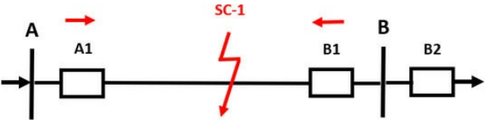
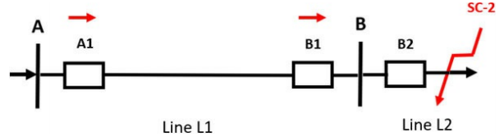
1.5. Protección diferencial
Ahora, del esquema de relés más simple pero impopular, pasemos al más complicado pero más popular, que es una protección diferencial. Se basa en la diferenciación entre fallas internas y externas con referencia al equipo protegido comparando las direcciones de las corrientes en sus límites de la siguiente manera:
• Para líneas eléctricas: en ambos extremos de las líneas
• Para transformadores: en los lados de alta y baja tensión
La lógica de este tipo de protección puede explicarse usando una línea L1 que se muestra en las Figs. 5a y 5b:
• Para la falla interna SC-1 (Fig. 5a), las corrientes en ambos extremos de la línea L1 se dirigen desde la barra hacia la línea, por lo que los interruptores automáticos A1 y B1 se dispararán para despejar la falla.
• Para la falla externa SC-2 (Fig. 5b), la corriente en un extremo de la línea L1 (interruptor A1) se dirige desde la barra hacia la línea, pero en el otro extremo (interruptor B1) desde la línea hacia la barra. Como resultado, ni el interruptor A1 ni el B1 se dispararán y L1 permanecerá en servicio.
El interruptor B2 se disparará por la falla SC-2 dejando la línea L2 fuera de servicio.
Ventajas de la protección diferencial:
• Alta precisión
• Alta velocidad de eliminación de fallas
Desventajas:
• Complejidad relativa
• Necesidad de comunicación entre extremos de la línea
Figura 5a. Direcciones de corrientes durante una falla interna
Figura 5b. Direcciones de corrientes durante una falla externa
Notes:
1.5. Protección diferencial
Ahora, del esquema de relés más simple pero impopular, pasemos al más complicado pero más popular, que es una protección diferencial. Se basa en la diferenciación entre fallas internas y externas con referencia al equipo protegido comparando las direcciones de las corrientes en sus límites de la siguiente manera:
• Para líneas eléctricas: en ambos extremos de las líneas
• Para transformadores: en los lados de alta y baja tensión
La lógica de este tipo de protección puede explicarse usando una línea L1 que se muestra en las Figs. 5a y 5b:
• Para la falla interna SC-1 (Fig. 5a), las corrientes en ambos extremos de la línea L1 se dirigen desde la barra hacia la línea, por lo que los interruptores automáticos A1 y B1 se dispararán para despejar la falla.
• Para la falla externa SC-2 (Fig. 5b), la corriente en un extremo de la línea L1 (interruptor A1) se dirige desde la barra hacia la línea, pero en el otro extremo (interruptor B1) desde la línea hacia la barra. Como resultado, ni el interruptor A1 ni el B1 se dispararán y L1 permanecerá en servicio.
El interruptor B2 se disparará por la falla SC-2 dejando la línea L2 fuera de servicio.
Ventajas de la protección diferencial:
• Alta precisión
• Alta velocidad de eliminación de fallas
Desventajas:
• Complejidad relativa
• Necesidad de comunicación entre extremos de la línea

Slide 12
1.6. Protección contra fallas del interruptor
Además de los tipos específicos de protección de relés que ya hemos discutido, existen algunos esquemas típicos adicionales que pueden complementar cualquier tipo de protección de relés para mejorar la confiabilidad y flexibilidad general de la operación del sistema de energía. Consideremos estos esquemas complementarios comenzando con una protección contra falla del interruptor. Ya sabemos que se supone que la protección de relé localiza y desenergiza la parte del sistema que falla al disparar los interruptores automáticos más cercanos a la ubicación de la falla. Pero, ¿qué sucederá si un interruptor que se supone que debe dispararse no lo hace (por ejemplo, debido a algún mal funcionamiento mecánico) o, peor aún, falla por sí mismo? A menos que hagamos otra cosa,
Es por eso que además de un sistema de protección de relés de línea o de transformadores regulares, necesitamos instalar una protección contra falla de interruptor, cuya misión es:
• Aislamiento del elemento fallado del sistema de potencia si el interruptor automático asociado con este elemento:
  – No logra borrar la falla
  – Se falla a sí mismo
La lógica de operación del esquema de falla del interruptor es la siguiente:
Detección de corriente de defecto
Iniciación de un temporizador para dar al interruptor automático más cercano a la falla la oportunidad de aislarlo
Disparo de todos los interruptores remotos después de un retardo de tiempo (generalmente, de 6 a 15 ciclos), si la falla no está despejada.
Notes:
1.6. Protección contra fallas del interruptor
Además de los tipos específicos de protección de relés que ya hemos discutido, existen algunos esquemas típicos adicionales que pueden complementar cualquier tipo de protección de relés para mejorar la confiabilidad y flexibilidad general de la operación del sistema de energía. Consideremos estos esquemas complementarios comenzando con una protección contra falla del interruptor. Ya sabemos que se supone que la protección de relé localiza y desenergiza la parte del sistema que falla al disparar los interruptores automáticos más cercanos a la ubicación de la falla. Pero, ¿qué sucederá si un interruptor que se supone que debe dispararse no lo hace (por ejemplo, debido a algún mal funcionamiento mecánico) o, peor aún, falla por sí mismo? A menos que hagamos otra cosa,
Es por eso que además de un sistema de protección de relés de línea o de transformadores regulares, necesitamos instalar una protección contra falla de interruptor, cuya misión es:
• Aislamiento del elemento fallado del sistema de potencia si el interruptor automático asociado con este elemento:
– No logra borrar la falla
– Se falla a sí mismo
La lógica de operación del esquema de falla del interruptor es la siguiente:
Detección de corriente de defecto
Iniciación de un temporizador para dar al interruptor automático más cercano a la falla la oportunidad de aislarlo
Disparo de todos los interruptores remotos después de un retardo de tiempo (generalmente, de 6 a 15 ciclos), si la falla no está despejada.

Slide 13
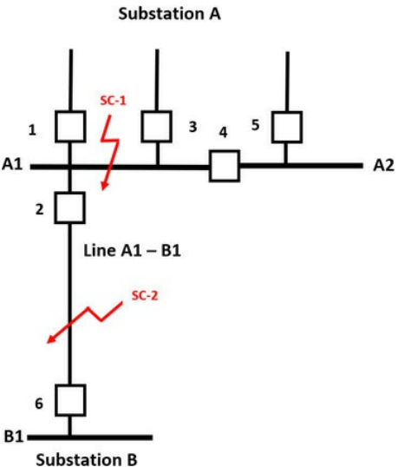
Para comprender cómo funciona la protección contra fallas del interruptor, consideremos un sistema de energía que se muestra en la Fig. 6.
Figura 6. Sistema de potencia para ilustrar una protección contra falla de interruptor

Slide 14
Operación
Este sistema de energía consta de los siguientes componentes:
1. Subestación A, que cuenta con:
• Tramo de barra A1 con tres interruptores de línea: 1, 2 y 3 y tres líneas de salida (solo se muestra la línea A1-B1)
• Tramo de barra A2 con un interruptor de línea 5 y una línea de salida
• Interruptor seccionador de barras 4
2. Subestación B que tiene:
• Tramo de barra B1 con un interruptor de línea 6 y una línea de salidaA1-B1.
3. Línea A1-B1 entre las subestaciones A y B
Analicemos el funcionamiento del esquema de protección contra fallas del interruptor (BFPS) para las siguientes ubicaciones de fallas en el sistema:
1. Falla SC-1 en un bus tramo A1 de la subestación A:
Esta falla debe ser eliminada por la protección diferencial del bus A1 que iniciará el disparo de los interruptores 1, 2, 3 y 4.
Al mismo tiempo, la protección del bus A1 iniciará los temporizadores en los BFPS en los mismos interruptores 1, 2, 3 y 4. La segunda entrada para iniciar cada uno de los temporizadores del interruptor 1, 2, 3, 4 proviene de la corriente de falla correspondiente detectores que se incluyen en cada interruptor BFPS.
Como se mencionó anteriormente, cada temporizador tiene un retardo de tiempo de 6–15 ciclos (0,1 s–0,25 s).
Si durante este tiempo se disparan todos los interruptores 1, 2, 3, 4, sus BFPS volverán a la normalidad. Pero supongamos que no fue el caso y uno de los interruptores no se disparó, por ejemplo:
El interruptor 2 no se disparó o falló tratando de despejar la falla y ahora estamos alimentando la falla a través de la línea A1-B1, lo cual es inaceptable. La única forma de detenerlo es disparando un interruptor 6 en el otro extremo de la línea A1-B1, lo que hará el interruptor 2 BFPS después de que su temporizador termine.

Slide 15
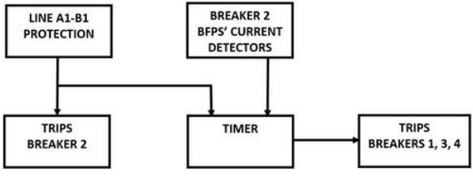
o Otra opción: el interruptor 4 no se disparó y ahora seguimos alimentando la falla desde la barra A2. Para detenerlo, los 4 BFPS de un interruptor después de un retardo de 0,1 s – 0,25 s dispararán un interruptor 5.
2. Fallo SC-2 en una línea A1-B1:
Esta falla debe ser despejada por la protección diferencial de la línea A1-B1 instalada en ambos extremos de la línea que iniciará el disparo de los interruptores 2 y 6.
Al mismo tiempo, la protección de línea iniciará los temporizadores en los BFPS en los mismos interruptores 2 y 6. La segunda entrada para iniciar cada uno de los temporizadores de los interruptores 2 y 6 proviene de los detectores de corriente de falla correspondientes que se incluyen en los interruptores de cada interruptor.BFPS.
Como se mencionó anteriormente, cada temporizador tiene un retardo de tiempo de 6–15 ciclos (0,2 s–0,25 s).
Si durante este tiempo se disparan tanto los interruptores 2 como 6, sus BFPS volverán a la normalidad. Pero supongamos que no fue el caso y uno de los interruptores no se disparó, por ejemplo:
El interruptor 2 no se disparó o falló tratando de despejar la falla y ahora estamos alimentando la falla de la sección de bus A1 que es inaceptable. La única forma de detenerlo es disparando los interruptores 1, 3 y 4, lo que hará el interruptor 2 BFPS después de que se agote el tiempo de espera.
Para una mejor comprensión, la Fig. 7 muestra como ejemplo un diagrama lógico para la operación de un interruptor 2 BFPS durante la falla SC-2 en la línea A1-B1.
Fig. 7. Diagrama lógico de la operación de protección contra falla de interruptor en el sistema que se muestra en la Fig. 6.

Slide 16
1.7. Recierre
Las fallas en los sistemas de potencia pueden ser transitorias (temporales) o permanentes. El ejemplo de falla temporal es una rama de un árbol que cae sobre los cables aéreos y luego se incendia o cae al suelo. En cualquier caso, la causa que provocó la falla desaparece, pero la línea permanece desenergizada, porque la protección del relé de línea reaccionó ante la falla original y disparó los interruptores en ambos extremos de la línea. Para evitar interrupciones prolongadas de los clientes, ciertamente nos gustaría restaurar el servicio a los clientes y cerrar los interruptores si pasa la falla, pero el problema es que nunca sabemos si la falla es temporal o permanente. Todo lo que podemos hacer es volver a cerrar los interruptores después de que la protección del relé los disparó, con la esperanza de que la falla sea temporal y que los
interruptores no vuelvan a dispararse. Este intento de cerrar los interruptores después de la falta se realiza mediante un esquema de reconexión, cuya misión es:
• Regreso rápido al servicio de una línea eléctrica con falla al volver a cerrar los interruptores automáticos disparados anteriormente (retraso de tiempo de 6 a 24 ciclos, dependiendo del nivel de voltaje de la línea)
Existen los siguientes tipos de recierre:
• Exitoso: la falla es transitoria y los interruptores permanecen cerrados
• Sin éxito: la falla es permanente y los interruptores se disparan nuevamente y permanecen abiertos
Debido a que las fallas en los cables subterráneos casi siempre son permanentes, el recierre se aplica solo a las líneas aéreas, donde la probabilidad de una falla temporal según las estadísticas es de alrededor del 70 %.
Notes:
1.7. Recierre
Las fallas en los sistemas de potencia pueden ser transitorias (temporales) o permanentes. El ejemplo de falla temporal es una rama de un árbol que cae sobre los cables aéreos y luego se incendia o cae al suelo. En cualquier caso, la causa que provocó la falla desaparece, pero la línea permanece desenergizada, porque la protección del relé de línea reaccionó ante la falla original y disparó los interruptores en ambos extremos de la línea. Para evitar interrupciones prolongadas de los clientes, ciertamente nos gustaría restaurar el servicio a los clientes y cerrar los interruptores si pasa la falla, pero el problema es que nunca sabemos si la falla es temporal o permanente. Todo lo que podemos hacer es volver a cerrar los interruptores después de que la protección del relé los disparó, con la esperanza de que la falla sea temporal y que los
interruptores no vuelvan a dispararse. Este intento de cerrar los interruptores después de la falta se realiza mediante un esquema de reconexión, cuya misión es:
• Regreso rápido al servicio de una línea eléctrica con falla al volver a cerrar los interruptores automáticos disparados anteriormente (retraso de tiempo de 6 a 24 ciclos, dependiendo del nivel de voltaje de la línea)
Existen los siguientes tipos de recierre:
• Exitoso: la falla es transitoria y los interruptores permanecen cerrados
• Sin éxito: la falla es permanente y los interruptores se disparan nuevamente y permanecen abiertos
Debido a que las fallas en los cables subterráneos casi siempre son permanentes, el recierre se aplica solo a las líneas aéreas, donde la probabilidad de una falla temporal según las estadísticas es de alrededor del 70 %.

Slide 17
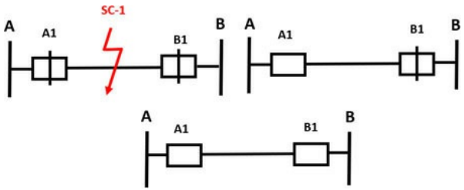
Existen los siguientes tipos de recierre:
• Disparo único: se realiza un intento de reconexión, generalmente en las líneas de transmisión
• Disparos múltiples: se realizan varios intentos de reconexión, generalmente en las líneas de distribución
• Dead line – recierre en la línea desenergizada
• Comprobación de sincronismo: reconexión en la línea energizada cuando los voltajes en ambos lados del interruptor abierto están en fase
Analicemos la secuencia en la restauración del servicio para una línea aérea con dos interruptores que se muestra en la Fig. 8.
Fig. 8. Aplicación de Recierre para Restauración de Servicio
Supongamos que hay una falla SC-1 en la línea que provoca que los interruptores A1 y B1 se disparen para aislar la falla. Después de un retardo de tiempo, un interruptor A1 se vuelve a cerrar (reconexión en la línea límite). Si la falla persiste, el interruptor A1 dispara, y el interruptor B1, que tiene un esquema de recierre de verificación de sincronismo, no recierra, porque de un lado de él el voltaje es 0, pero del otro lado está a nivel nominal. Si el interruptor A1 permanece cerrado, el interruptor B1 se vuelve a cerrar (nuevamente, a través del recierre de verificación de sincronismo) y permanece cerrado.
Notes:
Existen los siguientes tipos de recierre:
• Disparo único: se realiza un intento de reconexión, generalmente en las líneas de transmisión
• Disparos múltiples: se realizan varios intentos de reconexión, generalmente en las líneas de distribución
• Dead line – recierre en la línea desenergizada
• Comprobación de sincronismo: reconexión en la línea energizada cuando los voltajes en ambos lados del interruptor abierto están en fase
Analicemos la secuencia en la restauración del servicio para una línea aérea con dos interruptores que se muestra en la Fig. 8.
Supongamos que hay una falla SC-1 en la línea que provoca que los interruptores A1 y B1 se disparen para aislar la falla. Después de un retardo de tiempo, un interruptor A1 se vuelve a cerrar (reconexión en la línea límite). Si la falla persiste, el interruptor A1 dispara, y el interruptor B1, que tiene un esquema de recierre de verificación de sincronismo, no recierra, porque de un lado de él el voltaje es 0, pero del otro lado está a nivel nominal. Si el interruptor A1 permanece cerrado, el interruptor B1 se vuelve a cerrar (nuevamente, a través del recierre de verificación de sincronismo) y permanece cerrado.

Slide 18
Como cualquier otro esquema de relés, el recierre tiene las siguientes ventajas y desventajas:
• Ventajas: La alta tasa de reconexiones exitosas (como dijimos antes, alrededor del 70 % para las líneas aéreas) permite minimizar las interrupciones de los clientes y regresar rápidamente el sistema de energía a la operación normal
• Desventajas: si la falla es permanente, un disyuntor tiene que interrumpir una corriente de cortocircuito nuevamente, lo que ejerce una tensión adicional sobre el disyuntor y puede provocar una falla del disyuntor, la necesidad de mantenimiento adicional, etc.
Notes:
Como cualquier otro esquema de relés, el recierre tiene las siguientes ventajas y desventajas:
• Ventajas: La alta tasa de reconexiones exitosas (como dijimos antes, alrededor del 70 % para las líneas aéreas) permite minimizar las interrupciones de los clientes y regresar rápidamente el sistema de energía a la operación normal
• Desventajas: si la falla es permanente, un disyuntor tiene que interrumpir una corriente de cortocircuito nuevamente, lo que ejerce una tensión adicional sobre el disyuntor y puede provocar una falla del disyuntor, la necesidad de mantenimiento adicional, etc.

Slide 19
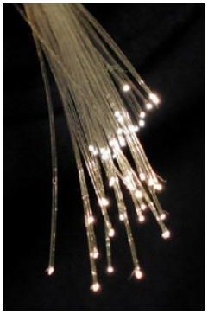
1.8. Canales de comunicación para protección de relés
Como vimos antes, existen varios esquemas de relés que se basan en el intercambio de información entre diferentes partes del sistema eléctrico (por ejemplo, ambos extremos de las líneas eléctricas), lo que requiere el establecimiento de algunostipo de canales para proporcionar medios para la comunicación de los sistemas de protección de relés.
Las áreas específicas de aplicación de estos canales de comunicación son las
siguientes:
• Esquemas de protección diferencial de línea
• Protección contra fallas del interruptor
El tipo de canal de comunicación más popular utilizado actualmente es un cable de fibra óptica cuyo principio es la transmisión de señales de luz a través de fibras ópticas (hebras largas de vidrio muy puro del diámetro de un cabello humano).
El ejemplo de un cable de fibra óptica se muestra en la Fig. 9. Las opciones de instalación de los cables de fibra óptica son las siguientes:
• Cables multifibra tirados dentro de conductos subterráneos
• Como cable FOG (combinación de cable multifibra con un cable blindado de acero), tensado en torres de líneas de transmisión
• Cables multifibra colgados en postes de líneas de distribución
Fig. 9. Cable de 24 fibras
Notes:
1.8. Canales de comunicación para protección de relés
Como vimos antes, existen varios esquemas de relés que se basan en el intercambio de información entre diferentes partes del sistema eléctrico (por ejemplo, ambos extremos de las líneas eléctricas), lo que requiere el establecimiento de algunostipo de canales para proporcionar medios para la comunicación de los sistemas de protección de relés.
Las áreas específicas de aplicación de estos canales de comunicación son las
siguientes:
• Esquemas de protección diferencial de línea
• Protección contra fallas del interruptor
El tipo de canal de comunicación más popular utilizado actualmente es un cable de fibra óptica cuyo principio es la transmisión de señales de luz a través de fibras ópticas (hebras largas de vidrio muy puro del diámetro de un cabello humano).
El ejemplo de un cable de fibra óptica se muestra en la Fig. 9. Las opciones de instalación de los cables de fibra óptica son las siguientes:
• Cables multifibra tirados dentro de conductos subterráneos
• Como cable FOG (combinación de cable multifibra con un cable blindado de acero), tensado en torres de líneas de transmisión
• Cables multifibra colgados en postes de líneas de distribución

Slide 20
La comunicación basada en la aplicación de cables de fibra óptica tiene los siguientes pros y contras:
• Ventajas:
– Alta velocidad de transmisión de la señal
- Alta precisión
– Baja atenuación de la señal
• Desventajas:
- Alto costo
– Largo tiempo de restauración después de una falla mecánica
Notes:
La comunicación basada en la aplicación de cables de fibra óptica tiene los siguientes pros y contras:
• Ventajas:
– Alta velocidad de transmisión de la señal
- Alta precisión
– Baja atenuación de la señal
• Desventajas:
- Alto costo
– Largo tiempo de restauración después de una falla mecánica

Slide 21
Cuestionario de la sección 1
1. ¿Cuál de los siguientes no es un criterio que deben cumplir los sistemas de protección de relés?
a) Sensibilidad
b) Selectividad
c) Confiabilidad
d) Flexibilidad
2. ¿Cuál de los siguientes tipos de instalación de equipos de relé es incorrecto?
a) Relé electromecánico instalado en un rack de relés
b) Relé de microprocesador instalado en un panel de relés
c) Relé de microprocesador instalado en un rack de relés
d) Ninguno de ellos
3. De los interruptores automáticos que se muestran en la Fig. 3, ¿cuál debe dispararse instantáneamente por la protección de sobrecorriente direccional por falla en la ubicación SC-2?
a) A1
b) B1
c) B2
d) Todos ellos
4. Verdadero o falso: para el sistema que se muestra en la Fig. 3, se debe usar una protección de sobrecorriente direccional para evitar que un interruptor B2 se dispare por la falla en la ubicación SC-1.
a) Verdad
b) Falso

Slide 22
5. ¿Qué tipo de protección de línea requiere comunicación entre los extremos de la línea?
a) Sobrecorrienteb) Distancia
c) Diferencial
d) Ninguno de ellos
6. Para el sistema de potencia que se muestra en la Fig. 6, ¿la falla de qué interruptor hará que se dispare el interruptor 5?
a) 1
b) 2
c) 3
re) 4
7. Para el sistema de energía que se muestra en la Fig. 6, ¿la falla de qué interruptor hará que se dispare el interruptor 3?
a) 1
b 2
c) 4
d) Todos ellos
8. Verdadero o falso: el recierre puede tener éxito solo si la falla es permanente.
a) Verdadero
b) Falso

Slide 23
9. Para un sistema de potencia que se muestra en la Fig. 8, ¿qué tipo de reconexión debe instalarse en el interruptor B1 para que se cierre primero?
a) Línea muerta
b) Disparo único
c) Comprobación de sincronismo
d) Disparos múltiples
10. ¿Cuál de las siguientes afirmaciones sobre el cable de fibra óptica es incorrecta?
a) Proporciona alta velocidad de transmisión de señal.b) Tiene un tiempo de restauración corto después de una falla mecánica.
c) Está proporcionando una baja atenuación de la señal.
d) Tiene una alta precisión de transmisión de una señal.
_______
1 Reproducido de: http://en.wikipedia.org/wiki/File:Fibreoptic.jpgp
Bajo los términos de la Licencia http://en.wikipedia.org/wiki/GNU_Free_Documentation_License

Slide 25
Sección 2
Sistemas de Medición
Para operar y mantener los sistemas de potencia de manera eficiente, es muy importante contar con información precisa sobre los valores del sistema, y la misión de los sistemas de medición es proporcionar esta información. Sin embargo, las corrientes y voltajes reales del sistema de potencia pueden alcanzar números muy altos (miles de amperios y voltios respectivamente). Para medir estos valores, es necesario reducirlos a números mucho más bajos que el equipo de medición pueda manejar con seguridad: para voltaje, un valor nominal suele ser 120 V, fase a neutro o fase a fase, y para corrientes, los valores nominales son 1 o 5 A. Esta transformación de corrientes y voltajes se realiza mediante transformadores de medida, los cuales tienen sus devanados secundarios conectados tanto a relés como a equipos de medida. Se puede encontrar más información sobre transformadores de instrumentos en numerosas fuentes, incluido [1].
Todos los equipos de medida pueden dividirse en los siguientes grupos funcionales:
• Indicación: proporciona información sobre los valores actuales de magnitudes eléctricas, por ejemplo:
– Amperímetros – miden la corriente
– Voltímetros – miden el voltaje
– Ohmímetros – miden resistencia, impedancia
– Vatímetros – miden la potencia activa
– Varímetros – miden la potencia reactiva
– Frecuencímetros

Slide 26
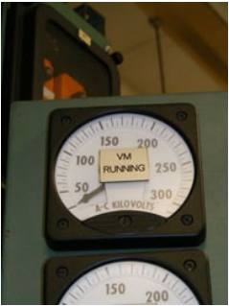
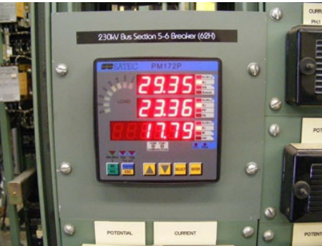
• Registro: registra el valor de las magnitudes eléctricas medidas durante un período de tiempo, por ejemplo:
– Medidores de watios-hora: registran la magnitud de energía activa gastada o transferida durante un período de tiempo
– Medidores de VAr-horas: registra la magnitud de energía reactiva gastada o transferida durante un período de tiempo
– Medidores de demanda: registre la carga promedio máxima durante un período de tiempo
– Oscilógrafos, registradores digitales de fallas: controle las corrientes y los voltajes en diferentes partes de la estación para ayudar con la investigación de fallas
Con base en las formas en que se presenta la información medida, se deben mencionar los siguientes tipos de equipos de medición:
– Analógico: la información se lee en la báscula (ver ejemplo en la Fig. 10)
– Digital: la información se lee en números reales desde la pantalla LED (ver ejemplo en la Fig. 11)
Fig. 10. Voltímetro monofásico analógico
Fig. 11. Instrumento digital multivalor

Slide 27
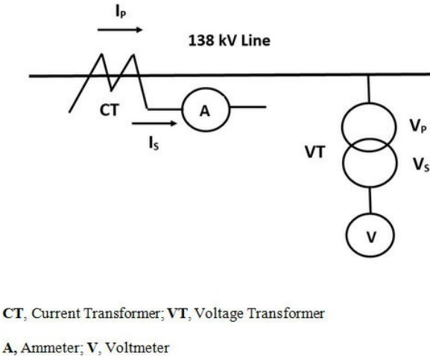
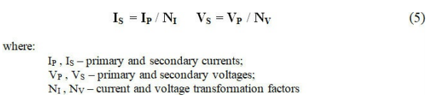
Debe tenerse en cuenta que todo el equipo de medición está conectado a devanados secundarios de transformadores de corriente y voltaje (consulte la Fig. 12, por ejemplo) y utiliza corrientes y voltajes secundarios para medir magnitudes eléctricas primarias reales. Vamos a discutir cómo se está haciendo.
Fig. 12. Conexiones de voltímetro y amperímetro para medir Corrientes y Voltajes en línea 138 kV
Las siguientes ecuaciones principales se utilizan para medir valores primarios representándolos como magnitudes secundarias:

Slide 28
Para una mejor comprensión del proceso, consideremos el siguiente problema de ejemplo:
Descripción del problema:¿Cuáles son la corriente y el voltaje reales en la línea monofásica de 115 kV si las lecturas del amperímetro y el voltímetro de fase son 3 A y 70 V respectivamente, NI = 2000/5, NV = 115000/120 (ambos valores son voltajes de línea)?
Solución:
IP= ES x NI = 3A x 2000/5 = 1200 A
VP = VS x NV = 70 V x 115000/120 = 67080 V = 67,08 kV

Slide 30
Seccion 3
Sistemas de alimentación auxiliares de CA/CC
Muchos de los componentes de la subestación, incluidos los equipos principales y de control, requieren para un funcionamiento normal una fuente de alimentación de bajo voltaje: CA o CC, que es proporcionada por los sistemas de alimentación auxiliares de CA y CC, respectivamente.
Repasemos ambos comenzando con el sistema de CA. Sus principales componentes son:
• Estación de luz y transformadores de potencia
• Interruptores de transferencia automática y manual
• Gabinetes de CA
• Cableado y cableado
Los siguientes son ejemplos de cargas de CA de subestaciones:
• Encendiendo
• Calentadores
• Motores AC para equipos de subestación:
  – Reguladores de voltaje
  – Refrigeración de transformadores (ventiladores, bombas de aceite)
  – Operadores de equipos de conmutación (interruptores, seccionadores, etc.)

Slide 31
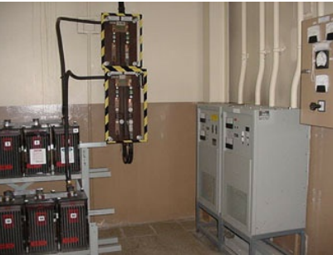
• Cargadores de bacteria
Ahora, realicemos una revisión similar del sistema de CC auxiliar. Sus componentes principales (que se muestran en la Fig. 13) son:
• Baterías
• Cargadores de bateria
• Cajas de fusibles de batería
• Gabinetes de CC
• Cableado y cableadoFig. 13. Equipo auxiliar de CC de la subestación
Los siguientes son ejemplos de cargas de CC de subestación:
• Bobinas de disparo del disyuntor
• Luces indicadoras
• Iluminación de emergencia
• Circuitos de control de protección de relés
• Circuitos de alarma
• Motores DC para equipos de subestaciones
El ingeniero de la subestación está dimensionando todos los componentes de los sistemas auxiliares de CA y CC en función del análisis de todas las cargas auxiliares de la subestación.

Slide 33
Sección 4
Sistemas de alarma y control remoto de subestaciones
Para una operación y mantenimiento eficaz y seguro de las subestaciones, el personal de las empresas de servicios públicos debe ser alertado sobre todas las condiciones anormales del sistema. La misión la cumplen los sistemas de alarma de las subestaciones.
Las alarmas pueden activarse por las siguientes condiciones:
• Desviación de los parámetros del equipo de lo normal, lo que lleva a una possible falla:
  – Alta temperatura del aceite aislante
  – Bajo nivel de aceite (fuga de aceite)
  – Alto contenido de gas en el aceite
  – Baja presión de gas aislante (fuga de gas)
• Disparo del equipo de maniobra por protección del relé debido a:
  Avería en el sistema (cortocircuito, sobretensión, etc.)
• Mal funcionamiento de la protección del relé
• Estación de bomberos
Las alarmas pueden ser locales, alertando al personal ubicado en la subestación, o remotas, haciendo que el personal operativo centralizado sea consciente de las condiciones anormales detectadas en la estación.

Slide 34
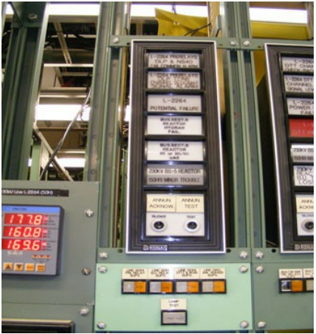
Los siguientes son los componentes principales de los sistemas de alarma:
• Sensores
• Alarmas visibles:
  – Anunciadores
  – Luces
• Alarmas audibles:
  Campanas
  Cuernos
• Transmisores y receptores para alarmas remotas
El ejemplo del anunciador de subestación instalado en el rack de relés se muestra en la Fig. 14.
Fig. 14. Anunciador de subestación de 6 ventanas

Slide 35
Cada ventana de este anunciador tiene una alarma específica asignada y escrita en la ventana. Cuando exista una alarma, se encenderá la ventana del anunciador correspondiente. Por lo tanto, el personal de la subestación en la estación estará al tanto de una condición anormal detectada.
Como mencionamos anteriormente, el personal operativo centralizado de servicios públicos recibe alertas sobre problemas en la subestación mediante sistemas de alarma remotos.
Pero además de estar al tanto de las cosas que van mal, un operador debe tener la capacidad de obtener información adicional (p. ej., magnitudes eléctricas del sistema en la estación) e iniciar los cambios necesarios en el sistema para normalizar la situación (p. ej., operar equipos de conmutación).
Todas estas funciones se cumplen mediante sistemas de control y operación remotos,cuya misión es proporcionar capacidades de control remoto, indicación y medición al personal operativo de las empresas de servicios públicos.
Los componentes principales de los sistemas de operación y control remoto son los siguientes:
  • En subestación: unidades terminales remotas (RTU's)
  • En el centro de despacho: unidad de control remoto centralizada
  • Interfaz: cable de fibra óptica, radio, línea telefónica, etc.

Slide 36
Cuestionario de las secciones 2 a 4
1. Verdadero o Falso: El medidor de demanda es un ejemplo de equipo indicador de medición.
a) verdad
b) Falso
2. ¿Qué valor de corriente leerá el amperímetro si una corriente de línea primaria de 230 kV es 1800 A y el factor de transformación del TC es 3000/5?
a) 3A
b) 2A
c) 2,4A
d) 4A
3. ¿Cuál de los siguientes no es un ejemplo de carga de CC auxiliar?
a) Cargador de batería
b) Luces indicadoras
c) Circuitos de alarma
d) Alumbrado de emergencia
4. ¿Cuál de los siguientes es un ejemplo de carga de CA auxiliar?
a) Cargador de batería
b) Iluminación
c) Calentadores
Todo lo anterior

Slide 37
5. ¿Cuál de las siguientes condiciones del transformador lleno de aceite no activará una alarma?
a) Alta temperatura del aceite
b) Bajo nivel de aceite
c) Baja temperatura del aceited) Alto contenido de gas en el aceite
6. ¿Cuál de los siguientes no es un componente de un sistema de alarma local?
a) Sensores
b) campanas
c) Anunciadores
d) Transmisores

Slide 39
Conclusión
Este curso proporcionó una descripción general de los sistemas auxiliares y de control de subestaciones modernas, concentrándose en su papel principal en el respaldo de la operación confiable y efectiva de los sistemas de energía para permitirle:
Describir la misión de los sistemas de protección de relés y los criterios que deben cumplir
Lista de tipos de esquemas de protección de relés
Explicar el principio de protección diferencial
Describir para qué sirven la protección contra fallas del interruptor y el recierre
Comprender el principio de transmisión de señales mediante cable de fibra óptica.
Conocer la diferencia entre los tipos de equipos de medición analógicos y digitales.
Calcular un valor real de los parámetros del sistema eléctrico usando lecturas de medidores e instrumentos
Conocer la misión y componentes principales de los sistemas auxiliares AC y DC
Lista de tipos de condiciones que activan la alarma de la estaciónRespuestas del cuestionario

Slide 40
Respuestas del cuestionario de la sección 1
1. d) Flexibilidad
2. d) Ninguno de ellos
3. c) B2
4. a) Verdadero
5.c) Diferencial
6. d) 4
7. d) Todos ellos
8. b) Falso
9. a) Plazo
10. b) Tiene un tiempo de restauración corto después de una falla mecánica
Secciones 2–4 Respuestas al cuestionario
1. b) Falso
2. a) 3A
3. a) Cargador de batería
4. d) Todos ellos
5. c) Baja temperatura del aceite
6. d) Transmisores

